Slide 1


ЗОЛОТАЯ ХОХЛОМА
Воспитатель МБДОУ №4 Гусева А.В.

Slide 2


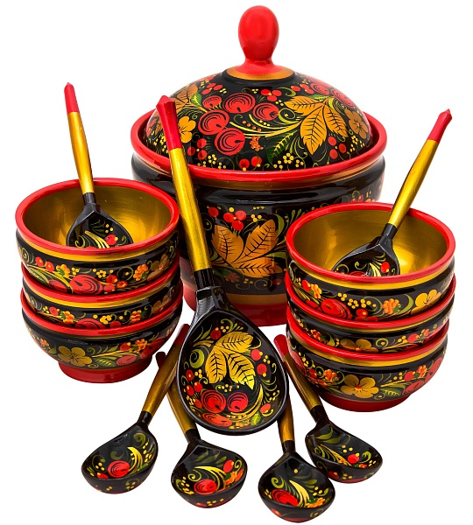
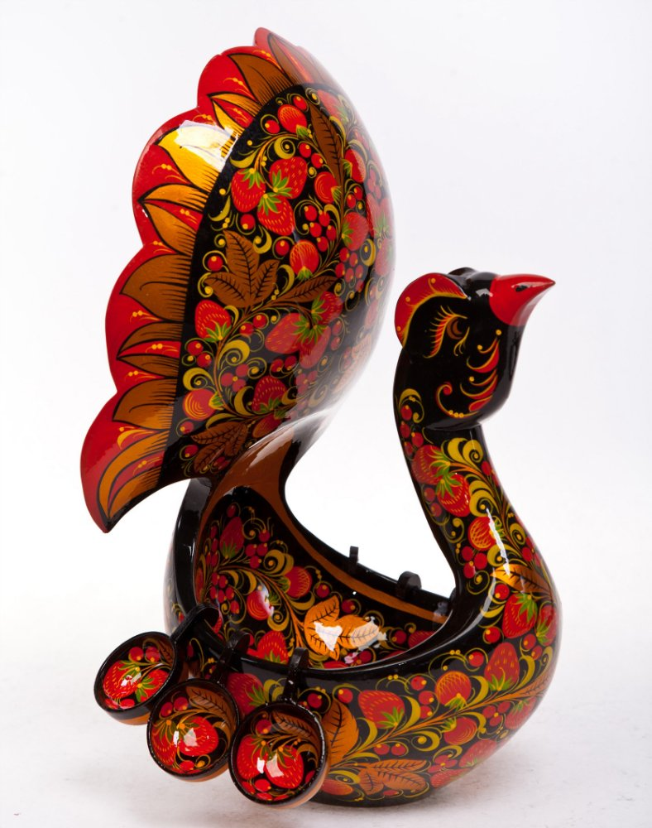
Хохлома – старинный русский народный промысел, родившийся в XVII под Нижним Новгородом. Это одна из самых известных росписей в России. Пожалуй, не, найдется человека, который не держал в руках расписанную деревянную ложку или не видел прекрасные и удивительно богатые по рисунку хохломские изделия. Но откуда появилась эта сказочно красивая роспись?

Slide 3
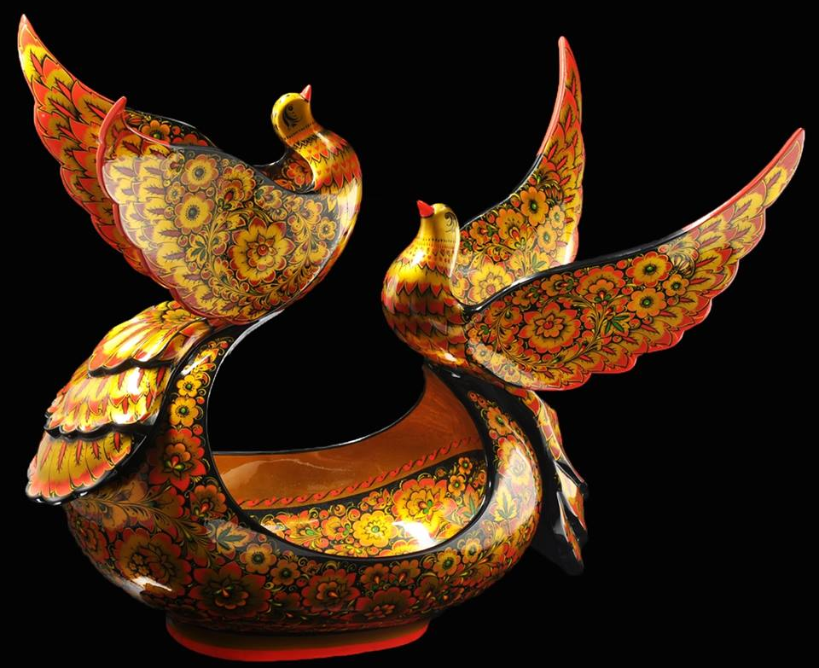

Разное рассказывают старики. Говорят, будто полторы тысячи лет назад поселился в лесу за Волгой веселый мужичок - умелец. Избу поставил, стол, да лавку сладил, посуду деревянную вырезал. Варил себе пшеничную кашу и птицам пшена не забывал насыпать. Прилетела как-то к его порогу Жар-птица. Он и ее угостил. Жар-птица задела золотым крылом чашку с кашей, и чашка стала золотой. Вот, мол, откуда пошла на Руси золотая посуда. Вот такая интересная сказка.

Slide 4
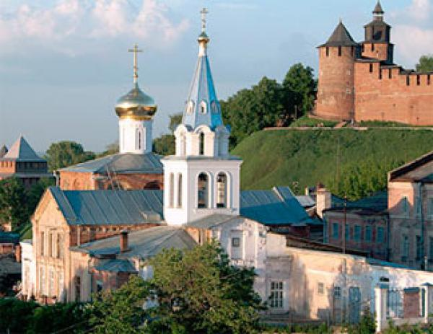

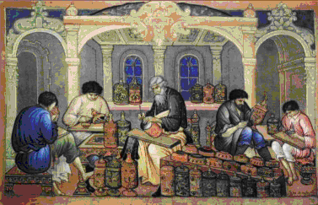
Откуда появилась красочная посуда на самом деле?
Близ Нижнего Новгорода, среди заволжских деревень раскинулось большое старинное село Хохлома, расположенное на берегу Волги.
Жители села издавна занимались разными ремёслами, в том числе изготовлением деревянной посуды и домашней утвари.
На волжские ярмарки приезжали купцы со всех концов Руси и даже иноземцы. Поэтому волжане изготавливали вещи на продажу. Огромным спросом пользовалась их деревянная посуда и расписные ложки. Они развозилась по всей России и за рубеж. И заслужила всемирную славу. Село Хохлома, и посуду назвали «Хохломой»

Slide 5
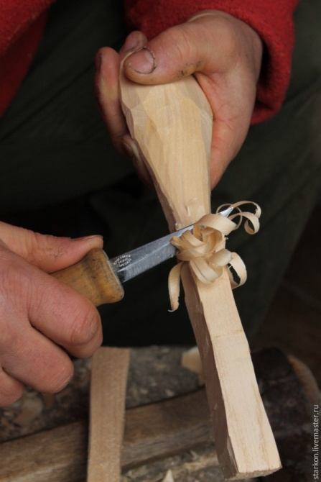
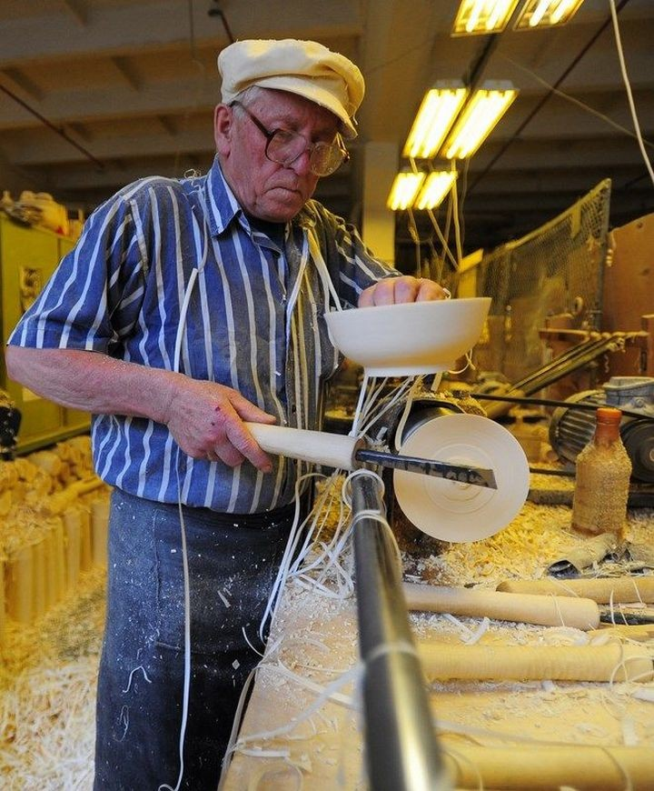
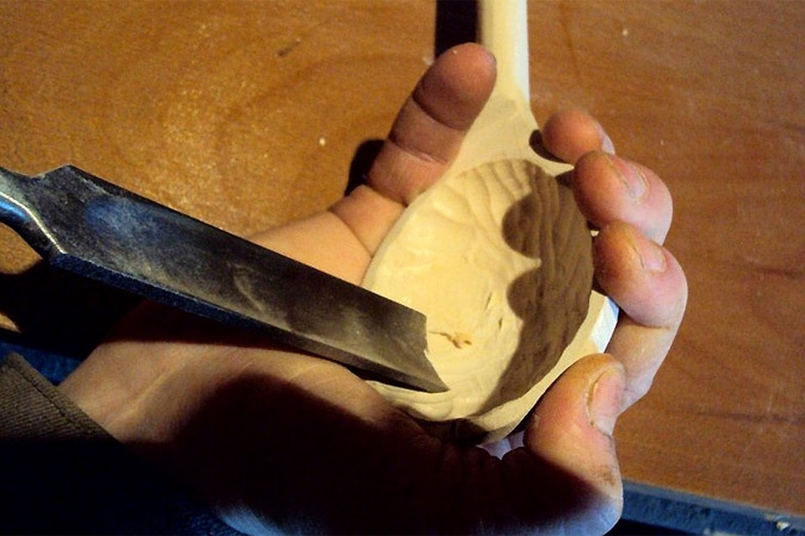
Сначала посуду вырезают из дерева или вытачивают на станке. Основной материал, из которого создаются все хохломские изделия — липа.

Slide 6

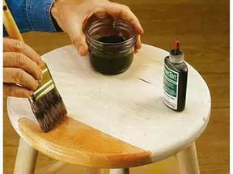
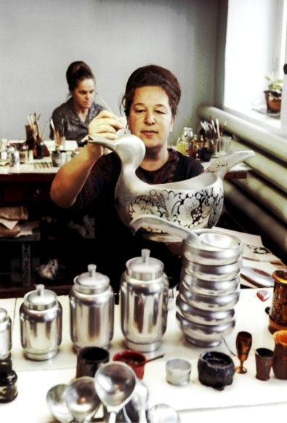
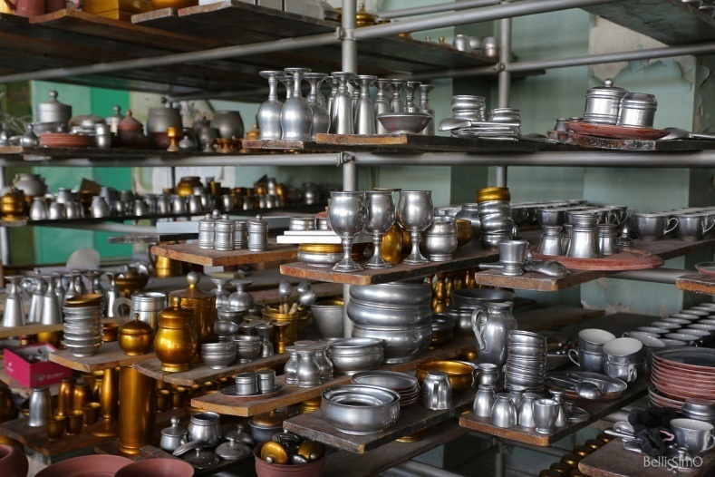
Затем покрывают слоем жидкой глины, просушивают, пропитывают льняным маслом и опять подсушивают
После этого покрывают специальным металлическим порошком и расписывают красивыми узорами.

Slide 7
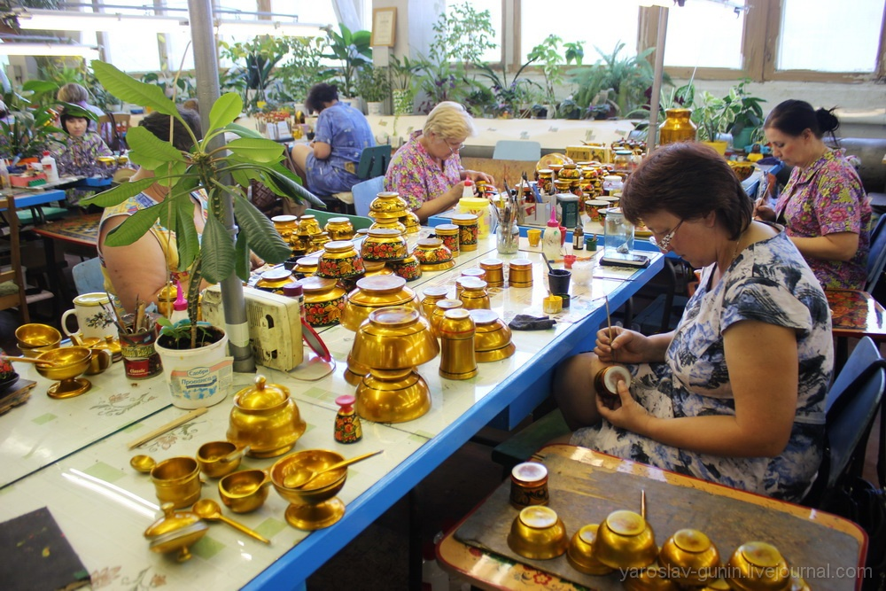

Под конец покрывают особым маслом (олифой) и высушивают в шкафах – печах. После нагревания в печи металлический порошок и масло придают изделию золотой блеск. Поэтому хохлому и называют – «Золотая хохлома»

Slide 8
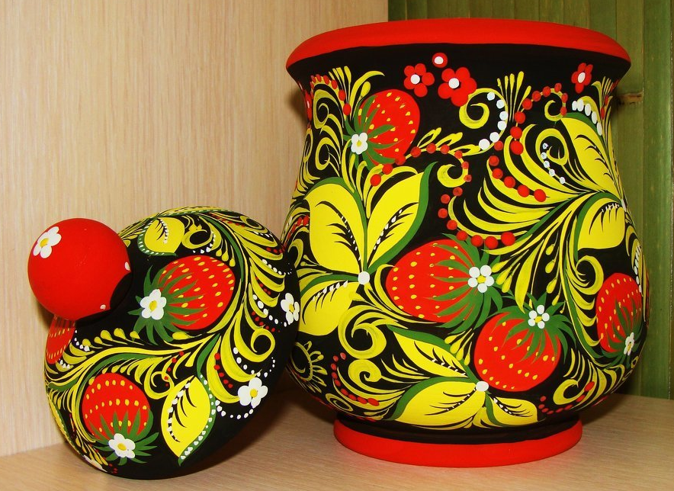
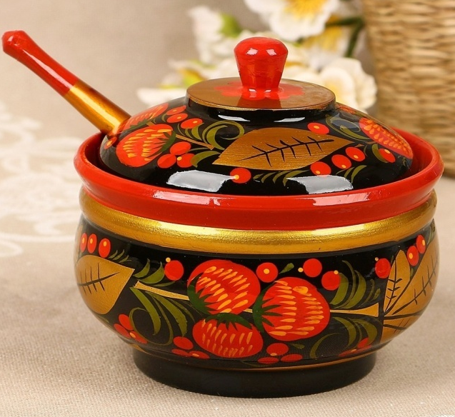
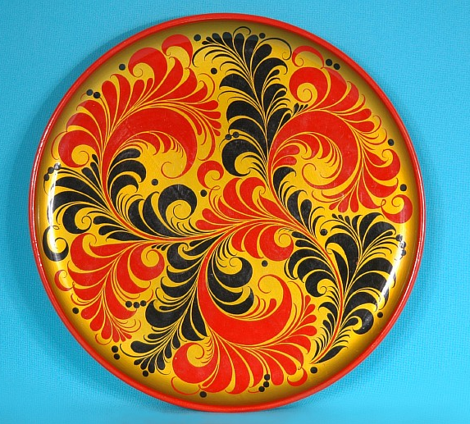
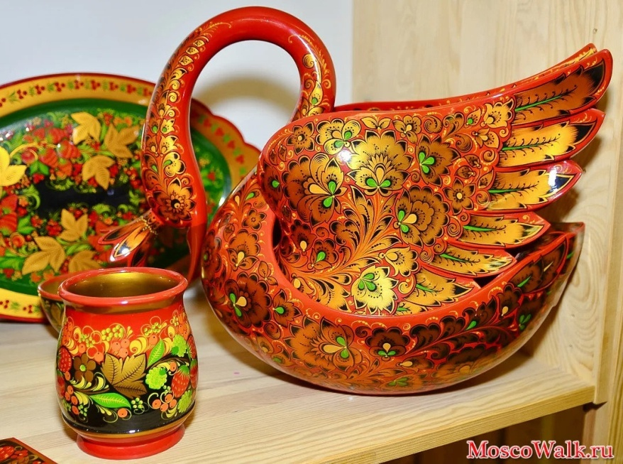
Золотая хохлома

Slide 9

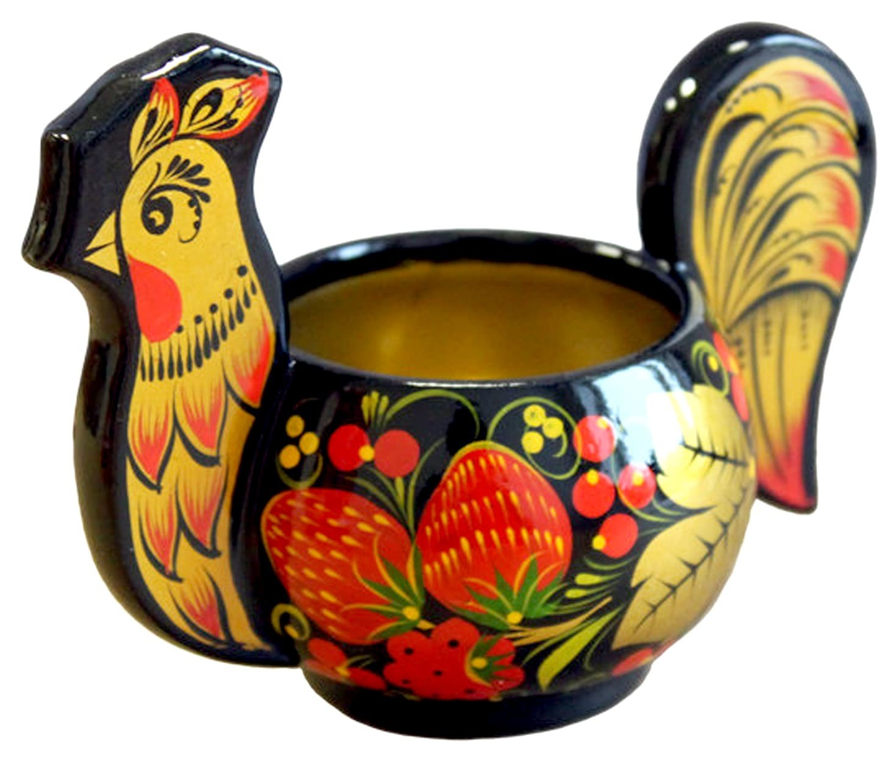


Рисунок Хохлома привлекает своей красочностью и яркостью. Мастера подбирают для узора такие цвета красок, которые хорошо сочетаются: красный, черный, зелёный, коричневый, жёлтый.
Это особенности хохломской росписи, но есть и свои правила.

Slide 10
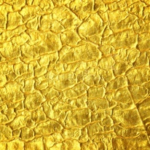
Цветовое решение
Черный: на его фоне большую информативность проявляют другие цвета.
Красный: цвет здоровья, процветания и красоты.
Золотой: это сама жизненная сила, энергия Солнца и огня, плодородия и благополучия. Золото ассоциируется и с богатством, и с успехом, и со славой.
ОСНОВНЫЕ
Зеленый, коричневый и желтый – цвета, которые действительно помогают оживить изображение, добавить ему динамики.
ДОПОЛНИТЕЛЬНЫЕ

Slide 11
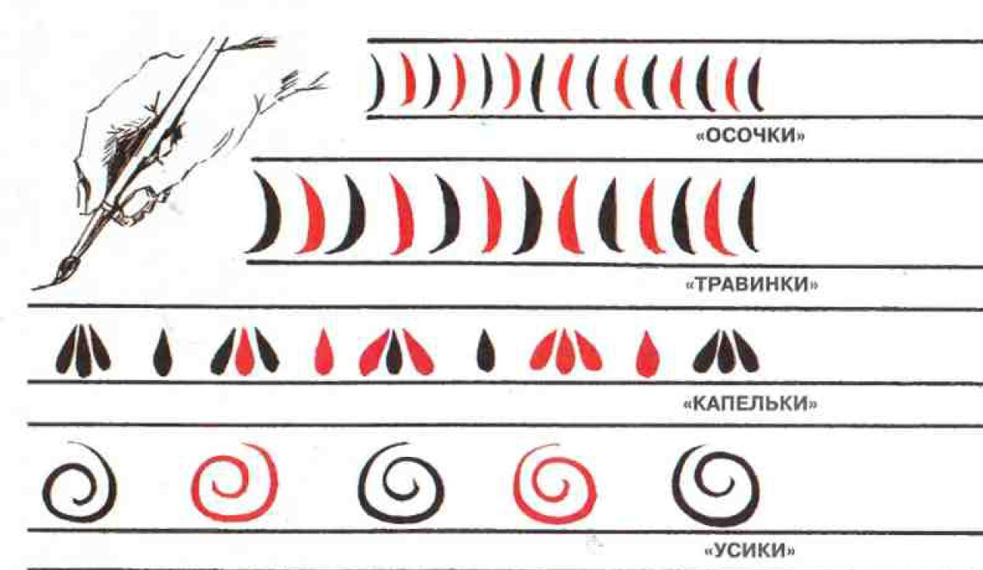
Элементы узора
УЗОР « ТРАВКА»

Slide 12
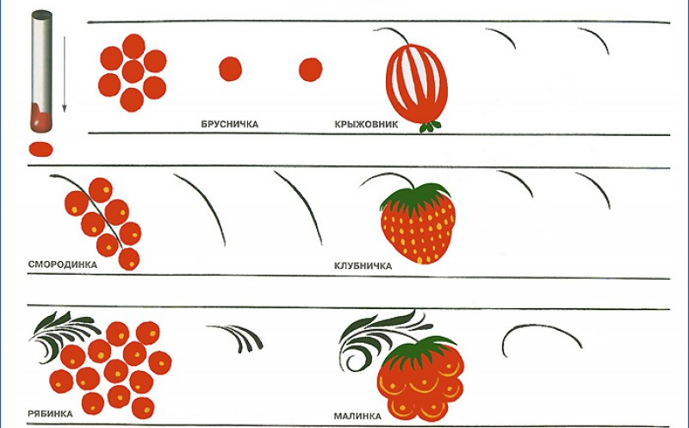
УЗОР «ЯГОДКИ»

Slide 13

УЗОР «ЛИСТОЧКИ»

Slide 14

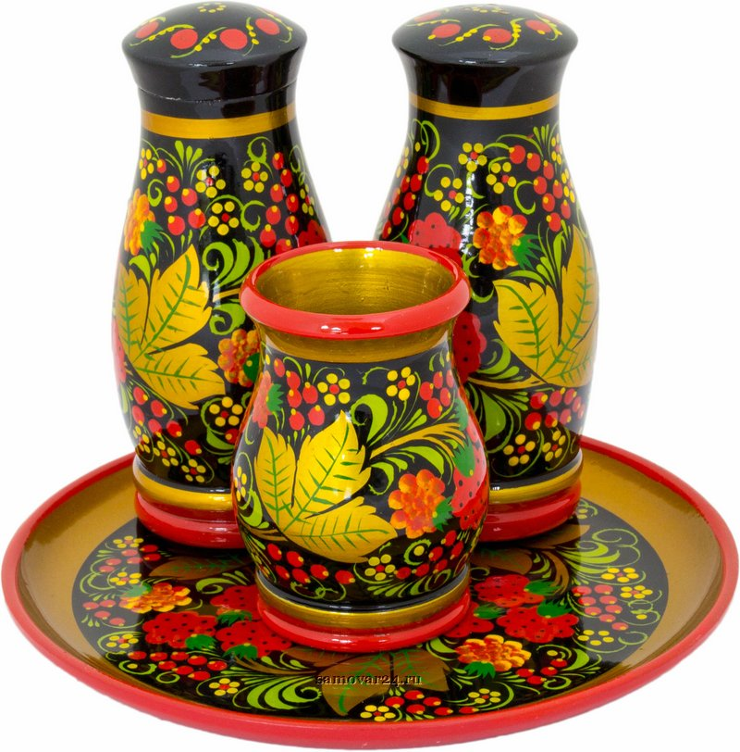
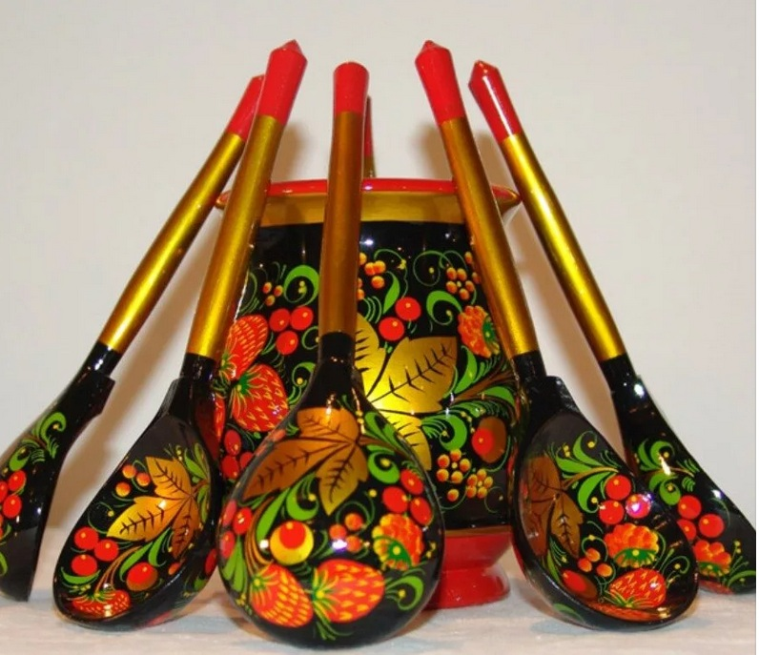

Золотая хохлома
Резные ложки и ковши
Ты разгляди-ка, не спеши.
Там травка вьется и цветы
Растут нездешней красоты.
Блестят они, как золотые
А может, солнцем залитые.

